Slide 1
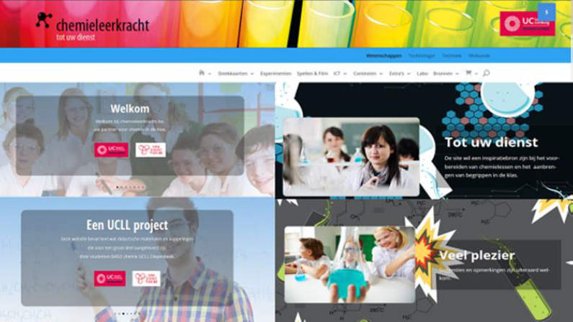
Methode15: Microschaalexperimenten
LINK – LINK - LINK

Slide 2
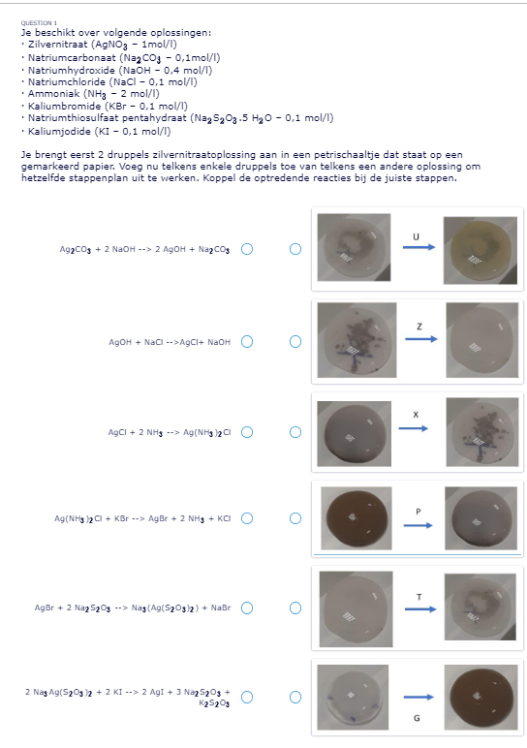
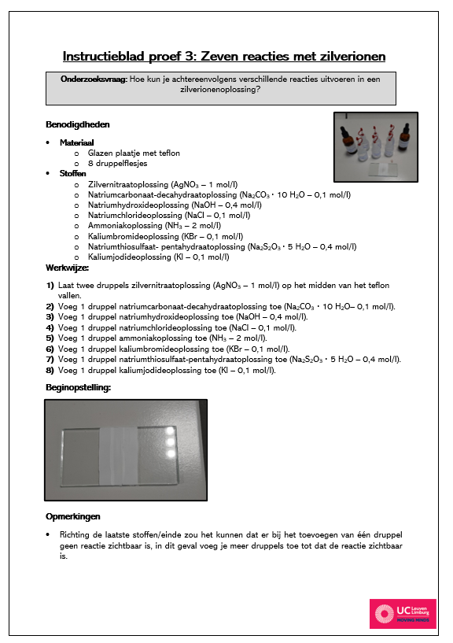
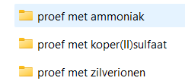
Stofklassen
Proef 3: Zeven reacties met zilverionen

